Slide 1
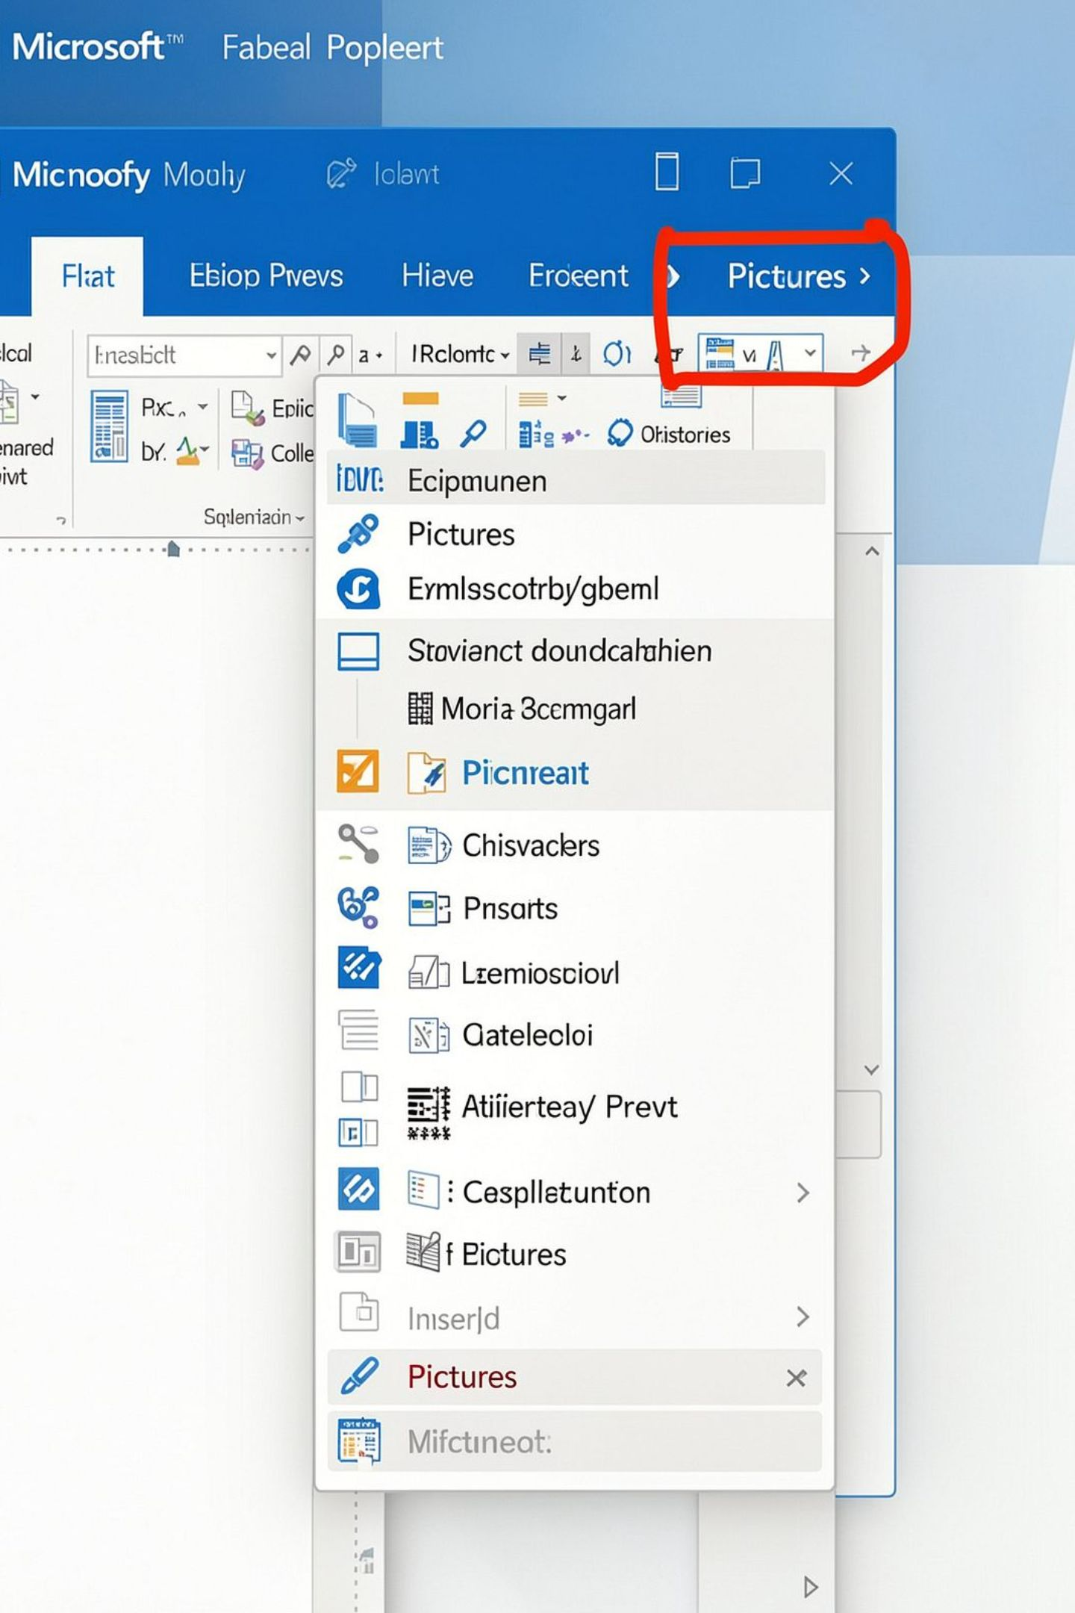
Вмъкване и форматиране на графични изображения от библиотека и файл
Как да добавяме и оформяме картинки в MS PowerPoint — от файл, от интернет и с помощта на инструментите за форматиране.
КМИТ, 6 клас, Елена Маврова-Ненкова

Slide 2
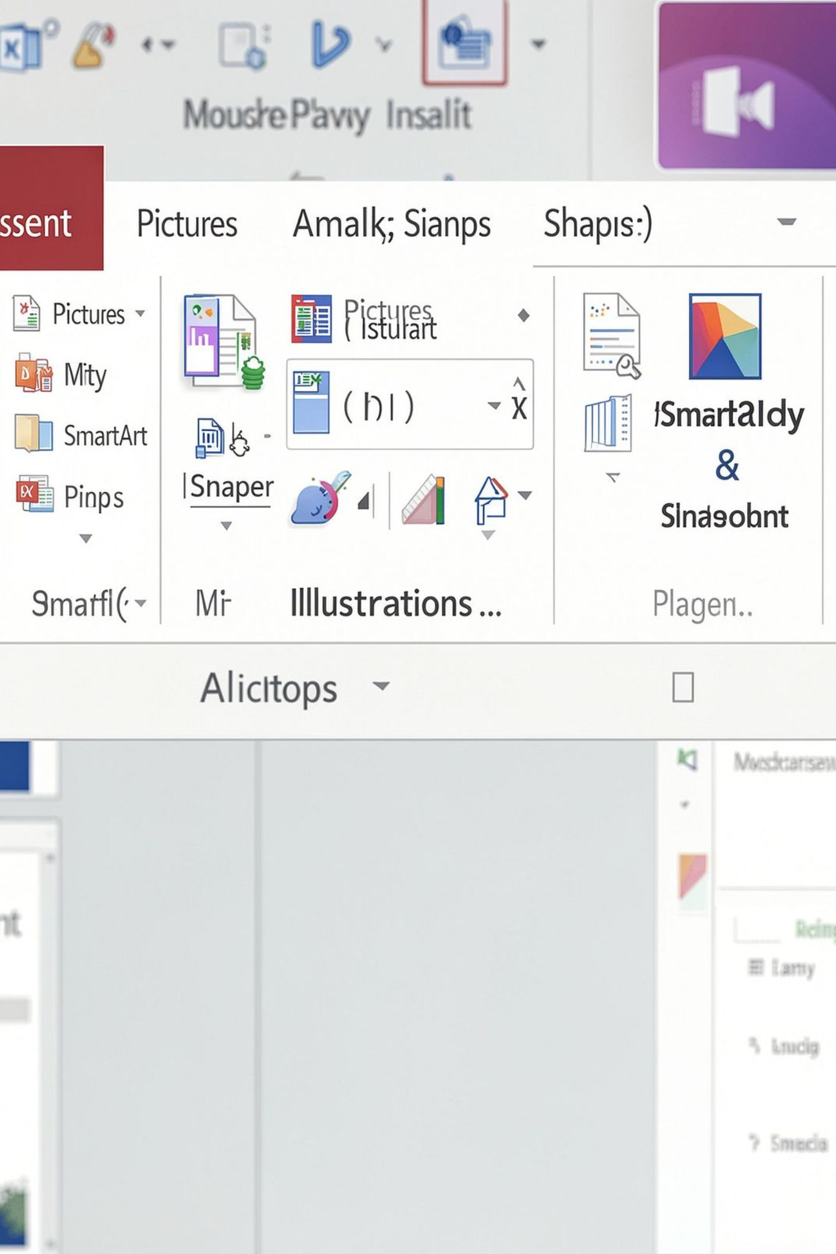
1. Вмъкване на изображения
Графичните изображения се въвеждат от файловата система на компютъра или от интернет. Бутоните за това се намират на панела Illustrations (Илюстрации) от менюто Insert (Въвеждане).
From File
Вмъкване на картинка от компютъра
Online Pictures
Търсене и вмъкване от интернет

Slide 3
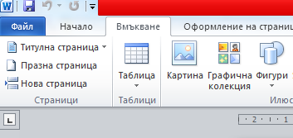
Вмъкване от файл
Натиснете бутона Pictures (Картини) → This Device (Това устройство)
Изберете устройството, папката и файла
Натиснете Insert (Вмъкване)
Изображението се появява в текста на мястото, където се намира показващият на миши курсор.
От файл в компютъра
ЗАДАЧА:
Отворете файла rozhen_manastir.docx от папката с приложените материали към урока и вмъкнете в него файла manastir.jpg от същата папка.
Съхранете файла във Вашата папка компютър.

Slide 4
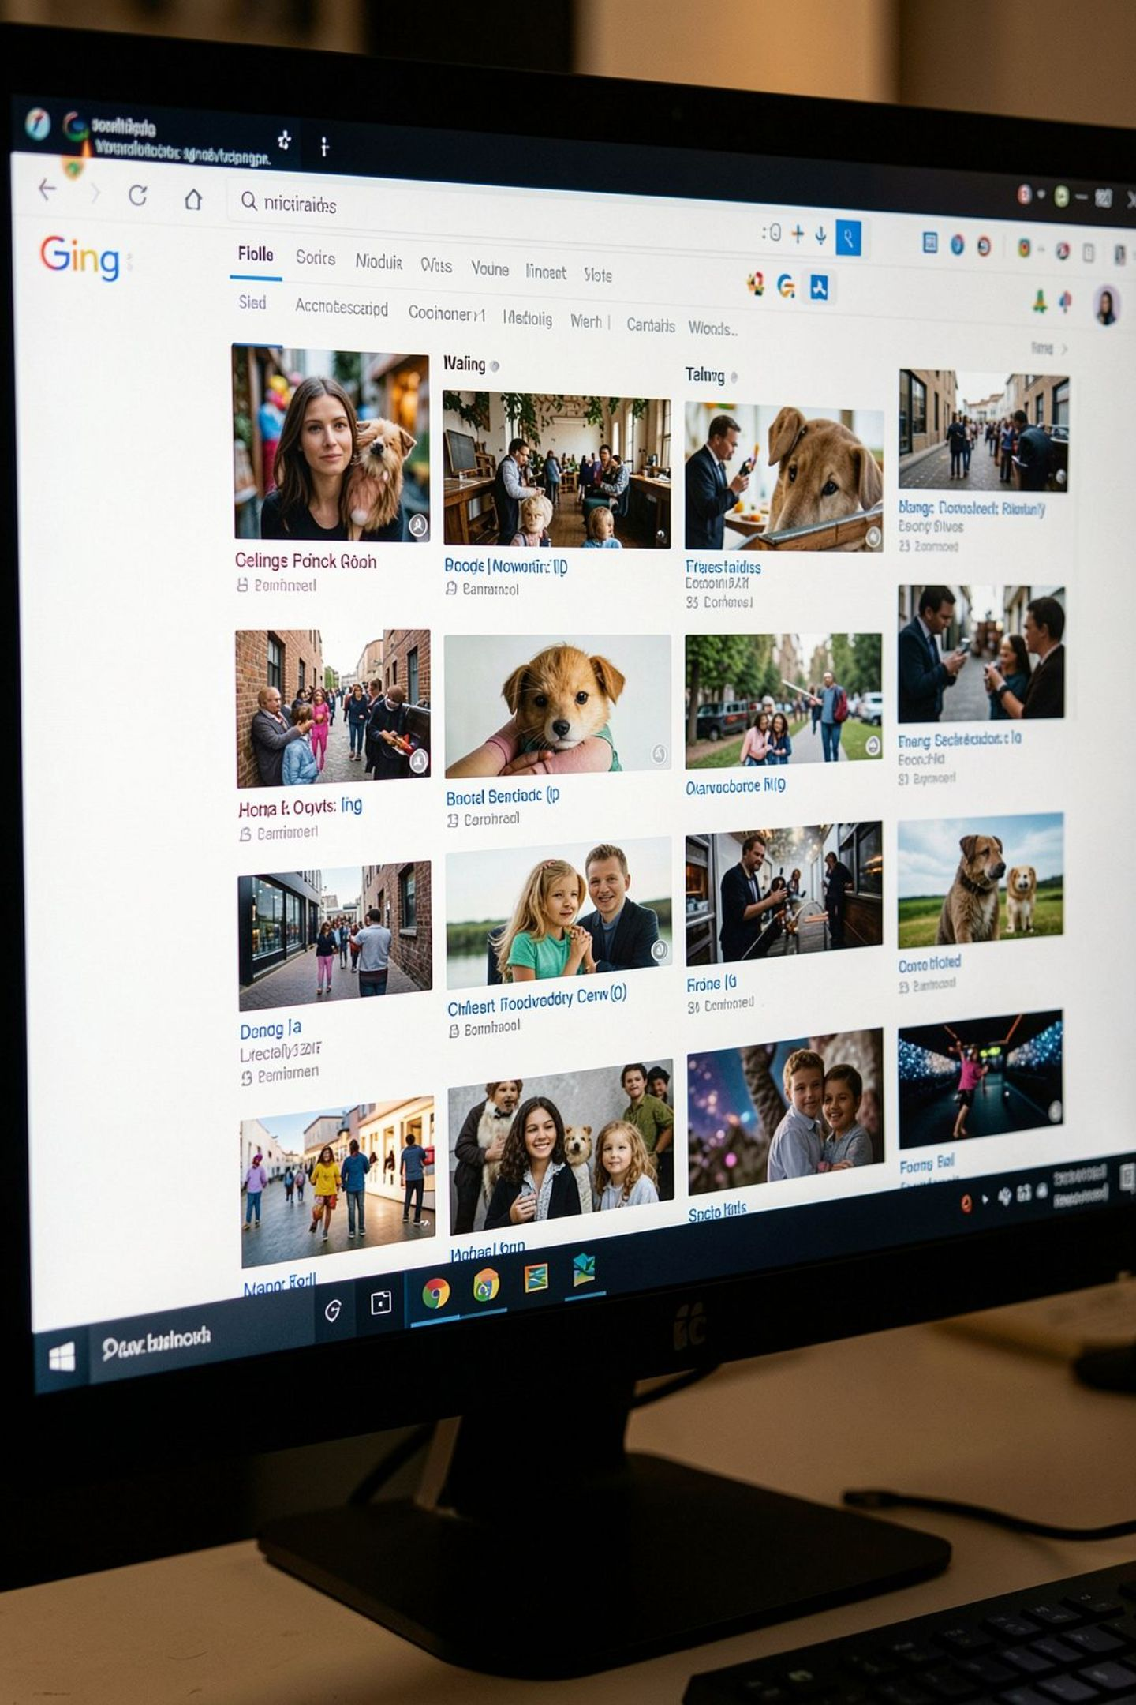
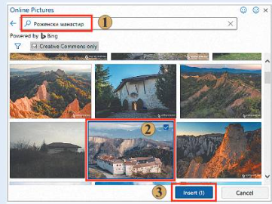
Вмъкване от интернет
Отворете файла rozhen_manastir.docx и вмъкнете в него файл от интернет.
01
02
Отворете меню
Търсене
Pictures → Online Pictures (Онлайн снимки)
Въведете думи, описващи желаното изображение, и натиснете Enter. Появяват се резултати от търсачката Bing, която е част от ОС Microsoft.
03
Вмъкване
Кликнете върху желаното изображение или го маркирайте и натиснете Insert (Вмъкване)

Slide 5
2. Форматиране на графично изображение в текст
Форматирането на изображение в текст включва:
Размера
Позицията спрямо текста
Рамката – дебелина, цвят, стил
Цвета
Изрязването на част от изображението
И др.
Форматирането се извършва чрез менюто Picture Format (Формат на картини),
което се появява след маркиране на изображението.

Slide 6

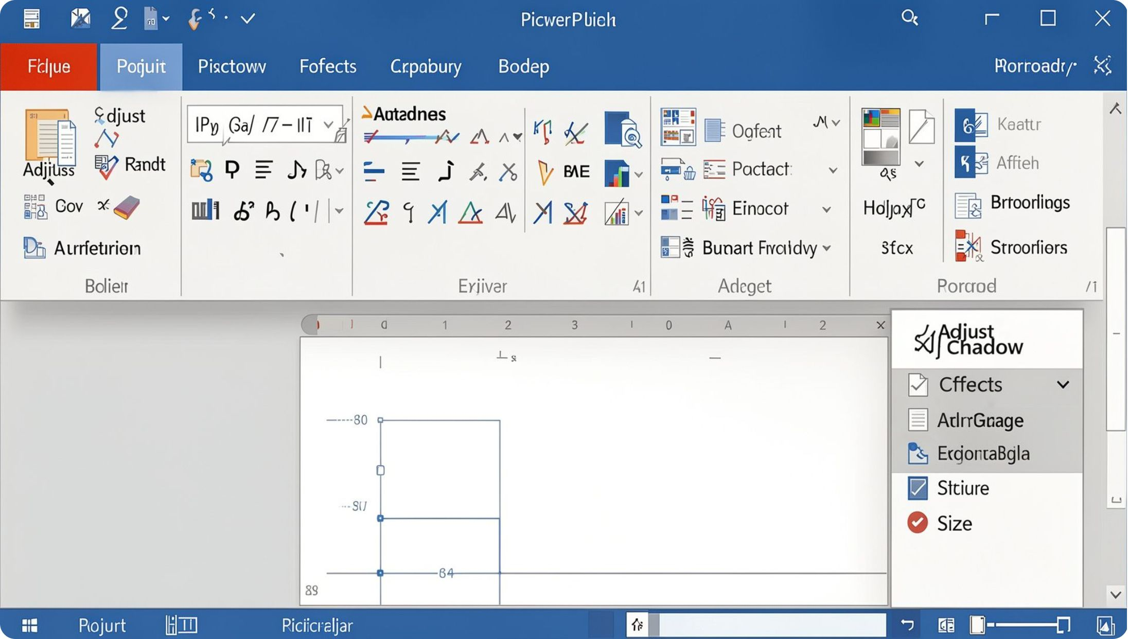

Инструменти за форматиране
Adjust (Регулиране)
Цвят, яркост, контраст
Shadow Effects (Ефекти на сенки)
Различни сенки на изображението
Border (Рамки)
Дебелина, цвят и вид на рамката
Arrange (Поредване)
Позиция и разположение
Accessibility (Достъпност)
Size (Размер)
Ширина, височина, изрязване

Slide 7
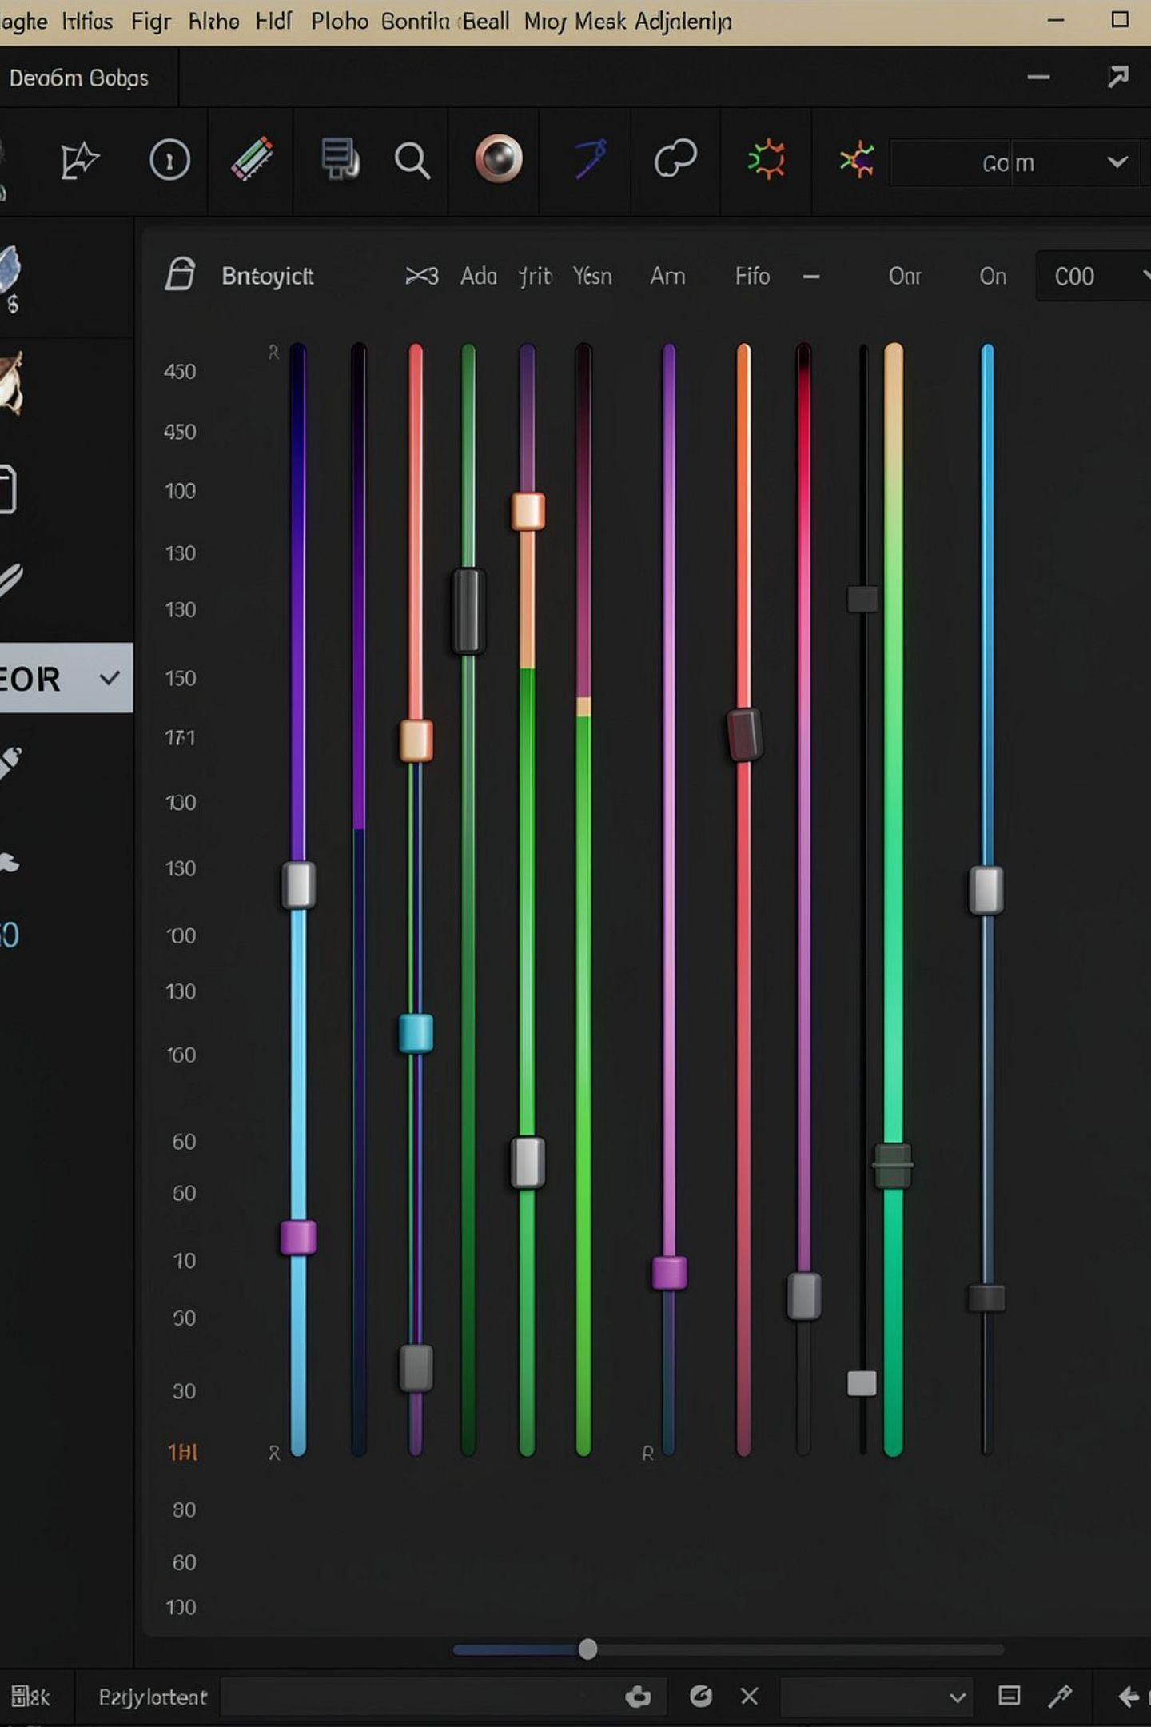



Панел Adjust (Регулиране)
От панела Adjust (Регулиране) можете да промените основните визуални характеристики на изображението:
Color (Цвят)
Brightness (Яркост)
Промяна на цветовата гама
Регулиране на яркостта
Contrast (Контраст)
Регулиране на контраста

Slide 8
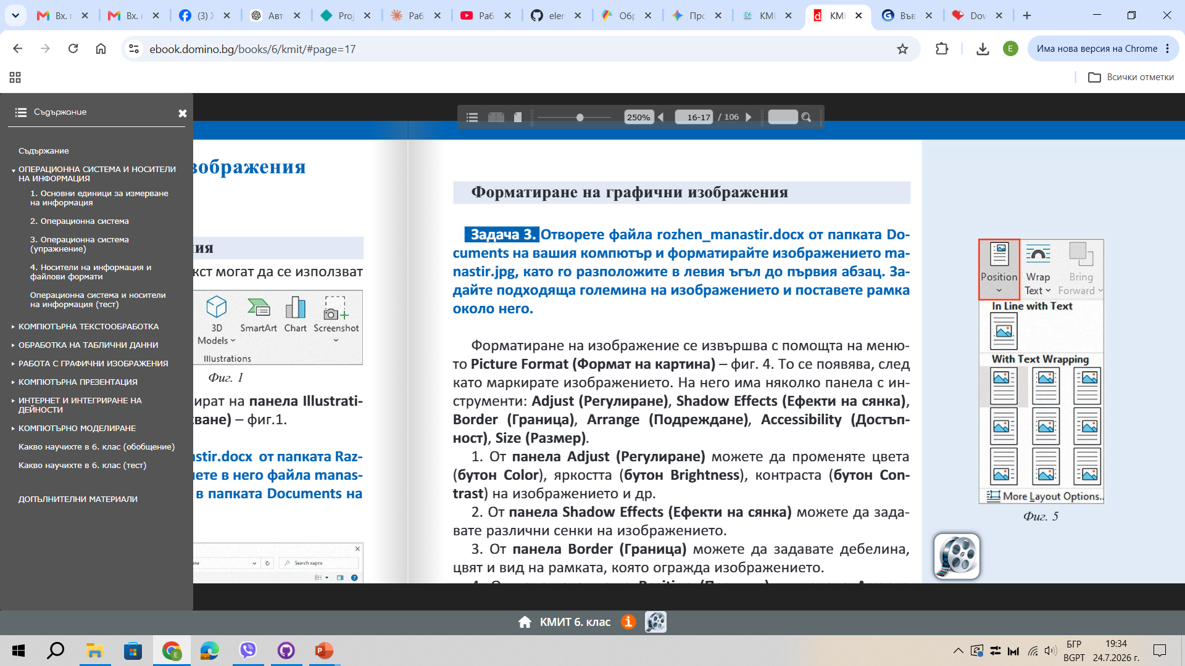
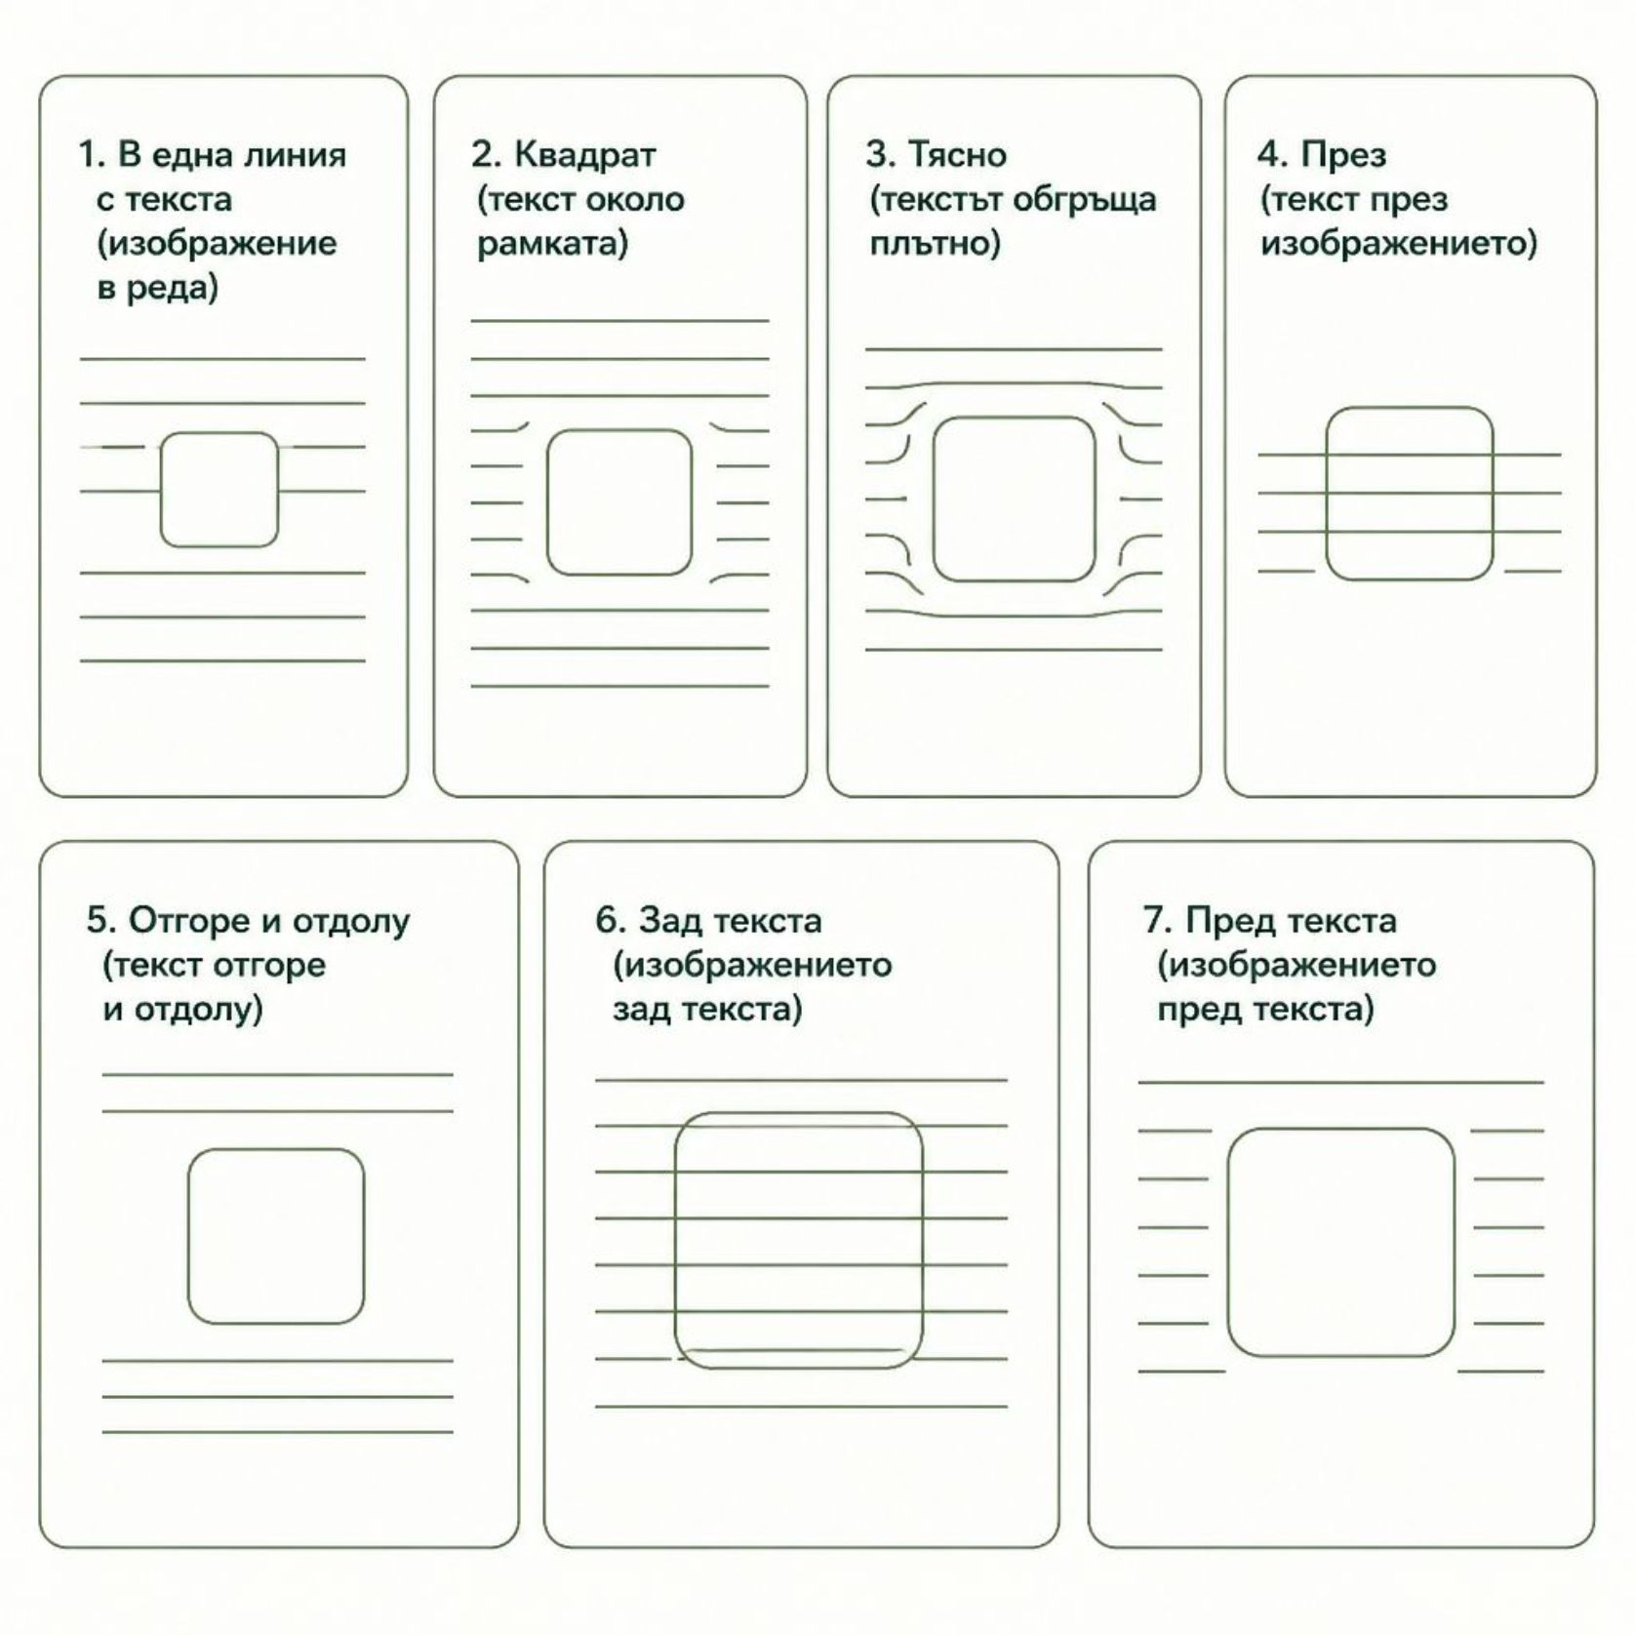
Разположение на изображението спрямо на текст
Wrap Text (Пренасяне на текста)
In line with text (В текста)
поставя изображението на
мястото на курсора
Square (Квадрат) — текстът се разполага около рамката на изображението
Tight (Плътно)— обвива плътно изображението с текста
Through (През) — пренася текста през изображението
Top and bottom (Отгоре и отдолу) — текстът е отгоре и отдолу
Behind text (Зад текста) —
обектът е зад текста
In front of text (Пред текста) — изображението е пред текста

Slide 9
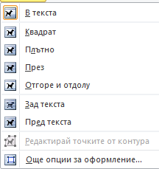
Формат/Format → Подреждане/Arange (разполагане на текста спрямо изображението)

Slide 10
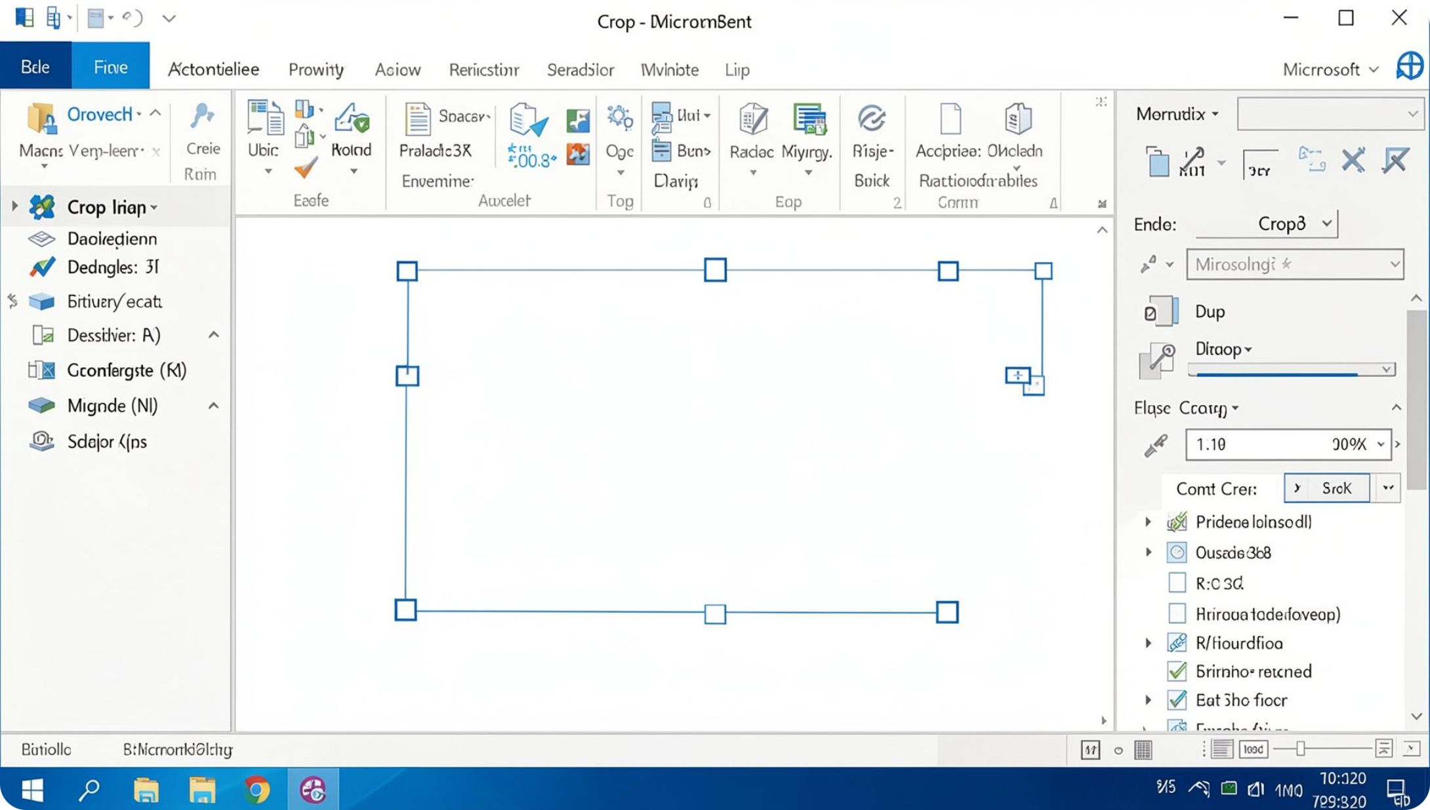
Размер и изрязване
Панел Size (Размер)
От панела Size (Размер) можете да промените големината на изображението. Ширината и височината се въвеждат в полетата Width (Ширина) и Height (Височина).
С бутона Crop (Изрязване) можете да изрежете изображението.
Ръчна промяна на размера
Друг начин е да издърпате с мишката върху изображението — то се огражда в правоъгълна рамка с водни вълни в средата на страните. Когато кликнете и дърпате, променяте размера му.
Можете да местите и целия обект, като го влачите с мишия курсор.

Slide 11
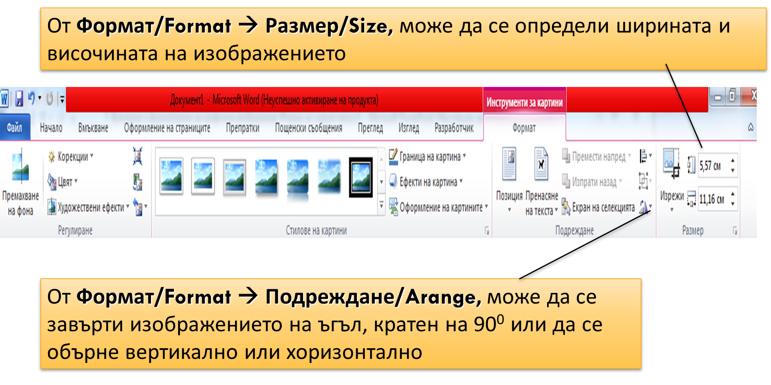

Slide 12



Рамка, сянка и разположение
Border (Рамка)
Shadow Effects (Сенки)
Position (Позиция)
Задайте дебелина, цвят и
вид на рамката, която огражда изображението.
Задайте различни сенки на изображението от панела Shadow Effects.
От падащото меню Position на панела Arrange (Подреждане) изберете разположението на изображението в страницата.
ЗАДАЧА: Отворете файла rozhen_manastir.docx и форматирайте изображението manastir.jpg, като го разположите в лява част до първия абзац.
Задайте подходяща големина и поставете сива рамка.

Slide 13
Рамка (стил) на изображението
Формат/Format → Стилове на картини/Picture Styles

Slide 14
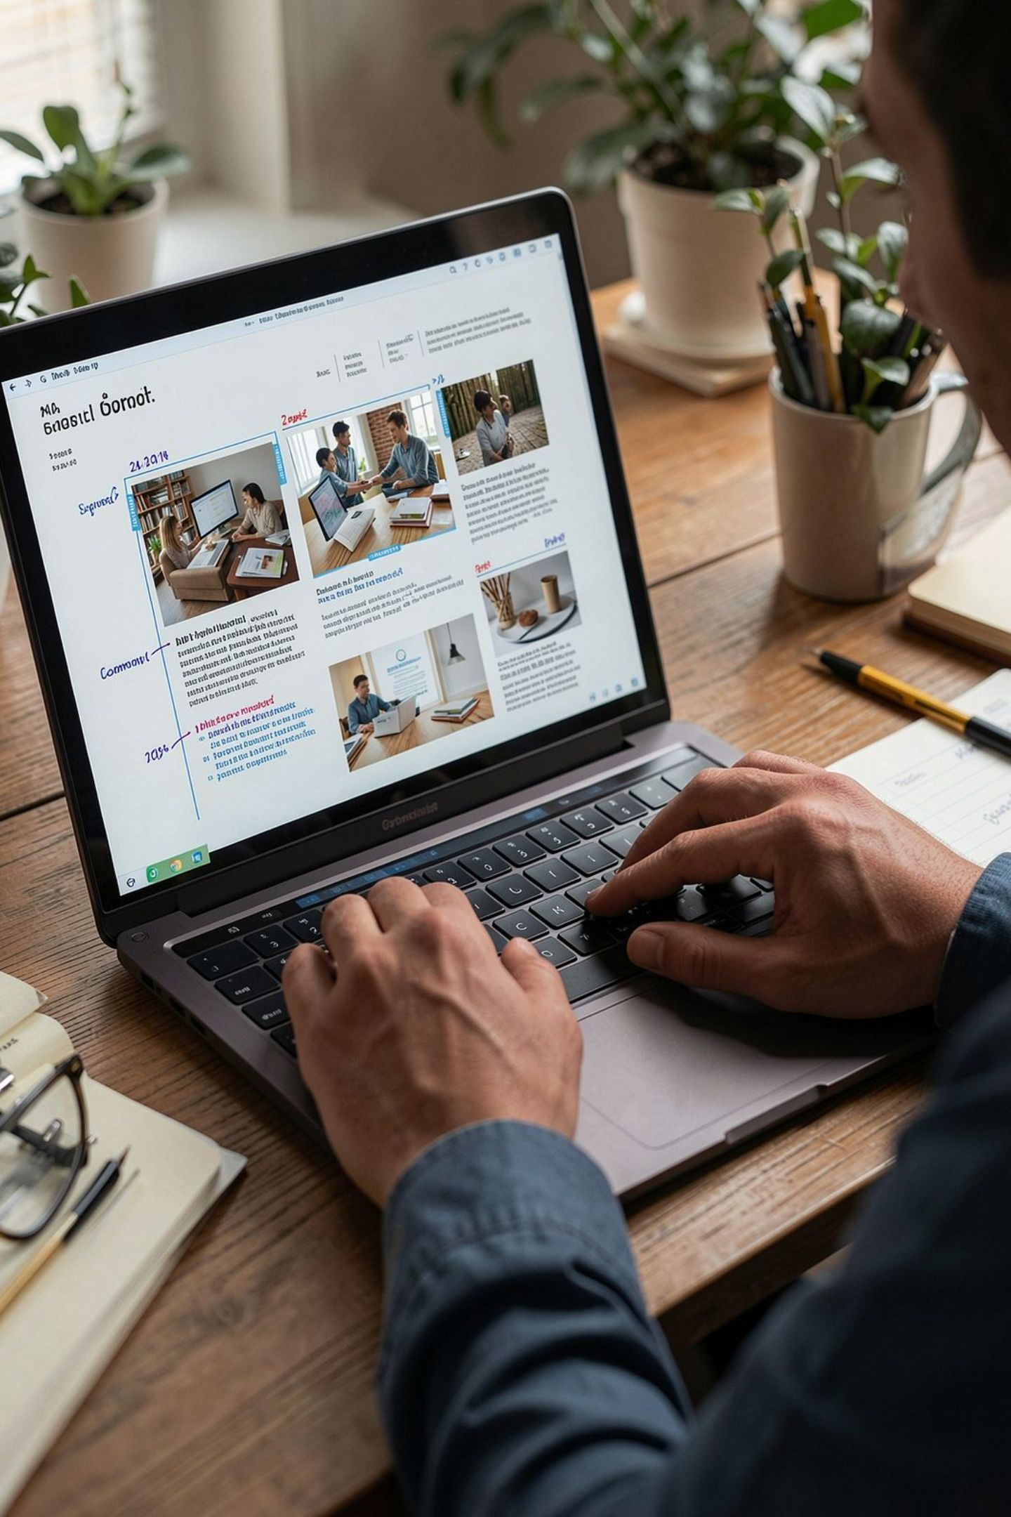
Практически задачи
1
Вмъкване от файл
Отворете файла rozhen_manastir.docx , вмъкнете изображението manastir.jpg и го форматирайте по ваш избор.
2
Вмъкване от интернет
Отворете rozhen_manastir.docx, вмъкнете подходящо изображение чрез Online Pictures и го разположете в текста.
3
Зад текста
Вмъкнете подходящо изображение от интернет в rozhen_manastir.docx и го разположете зад текста (Behind text).
4
Комбинирана задача
Натиснете бутона за пренасяне на текст, вмъкнете manastir.jpg и го съхранете във Вашата папка.

